Slide 1
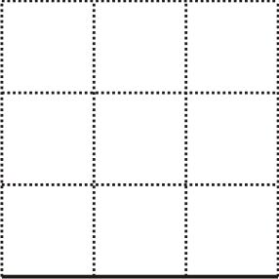







Tập viết
1 .
Viết chữ hoa :
Chữ T cao mấy li?
Chữ T hoa cao 5 li.
Chữ T hoa gồm mấy nét?
Là những nét nào?
Chữ T hoa gồm một nét viết liền, là kết hợp của 3 nét cơ bản, đó là: 2 nét cong trái và một nét lượn ngang.

Slide 2
Tập viết
Điểm đặt bút nằm trên ĐKD 5 và nằm giữa ĐKN 4 và ĐKN 5 , từ điểm này ta viết nét cong trái ( nhỏ ) , điểm dừng bút nằm trên ĐKN 6 .
Từ điểm dừng bút của nét 1 , ta viết tiếp nét lượn ngang từ trái sang phải .
Điểm dừng bút của nét 2 nằm trên ĐKN 6 .
Từ điểm dừng bút của nét 2 , viết riếp nét cong trái to , nét cong trái này cắt nét cắt nét lượn ngang tạo thành một vòng xoắn nhỏ nằm dưới ĐKN 6 rồi vòng xuống dưới , cuối nét chữ vòng vào trong , dừng bút trên ĐKN 2 .

Slide 3
Tập viết

Slide 4
Tập viết
2. Viết ứng dụng: Thẳng như ruột ngựa .
Con hiểu cụm từ Thẳng như ruột ngựa nghĩa là gì?
Chỉ những người thẳng thắn, không ưa gì thì nói ngay, không để bụng.
Cụm từ thẳng như ruột ngựa có mấy chữ, gồm những chữ nào?
Có bốn chữ ghép lại với nhau, đó là: Thẳng, như, ruột, ngựa.
Những chữ nào có cùng chiều cao với chữ T hoa và cao mấy li?
Chữ h, g cao 2 li rưỡi.
Các chữ còn lại cao mấy li?
Chữ T cao một li rưỡi, các chữ còn lại cao một li.
Hãy nêu vị trí các dấu thanh có trong cụm từ?
Dấu hỏi đặt trên chữ ă, dấu nặng đặt trên chữ ô, ư.
Khoảng cách giữa các chữ bằng chừng nào?
Bằng một con chữ o

